Slide 1
Numération-Codage
G.Berthelot

Slide 2
Plan
sytèmes de numération binaire et hexadécimal
conversion décimal binaire et hexadécimal
codage
complément à 1, complément à 2
représentation des "réels"
quantité d'information codage de Huffman

Slide 3
introduction
rappel informatique : science du traitement automatisé de l'information.
Qu'est ce que l'information : connaissance d'un choix parmi un ensemble de valeurs. Ces valeurs peuvent être représentée à l'aide de suites de symboles
unité élémentaire d'information : le bit
(un bit permet de faire un choix entre 2 valeurs possibles)
kilobit 10² kibi 2¹⁰ =1024
megabit 10⁶ mebi 2²⁰ =1024²
gigabit 10⁹ gibi 2³⁰ =1024³
terabit 10¹² tibi 2⁴⁰ =1024⁴
petabit 10¹⁵ pebi 2⁵⁰ =1024⁵
heptabit 10¹⁸ hebi 2⁶⁰ =1024⁶

Slide 4
nombres entiers
opérations principales
  addition, soustratction
  multiplication
  division
  modulo
propriétés des opérateurs
  division entière interne dans N
  soustraction non interne dans N
  soustraction interne dans Z
  division réelle non interne
  modulo non définie dans R
  division par 0 non définie

Slide 5
nombres entiers
Numération (représentation des entiers)
  décimale
  hexadécimale
  octale
  binaire
représentation (formule indépendante de la base b)
324,12 = 4*10^0 + 2*10^1 + 3*10^3 +
1*10^-1 + 2*10^-2

Slide 6
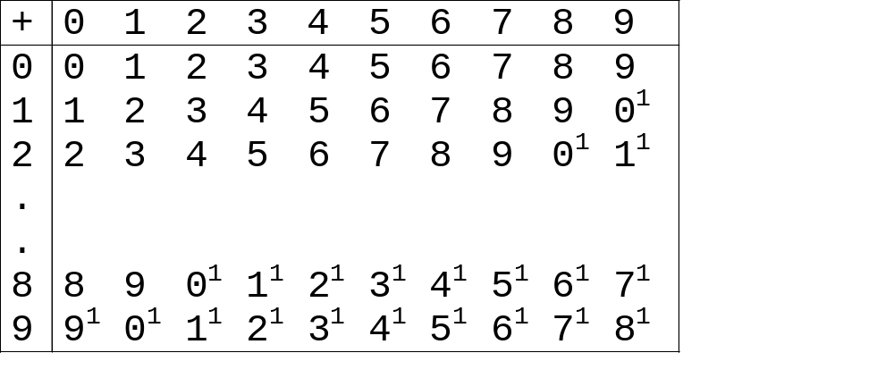
nombres entiers
Base 10
  a,q ∈ {0,1,2,3,4,5,6,7,8,9,10}
  b=10
  arithmétique
    table d'addition:
    + tables pour les autres opérations

Slide 7
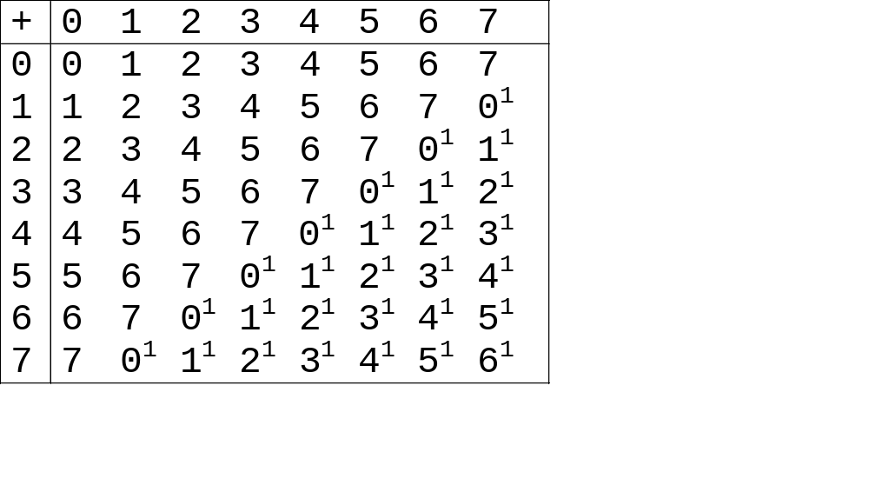
nombres entiers
Base 8 (octal)
  a,q ∈ {0,1,2,3,4,5,6,7}
  b=8
  arithmétique
    table d'addition:

Slide 8
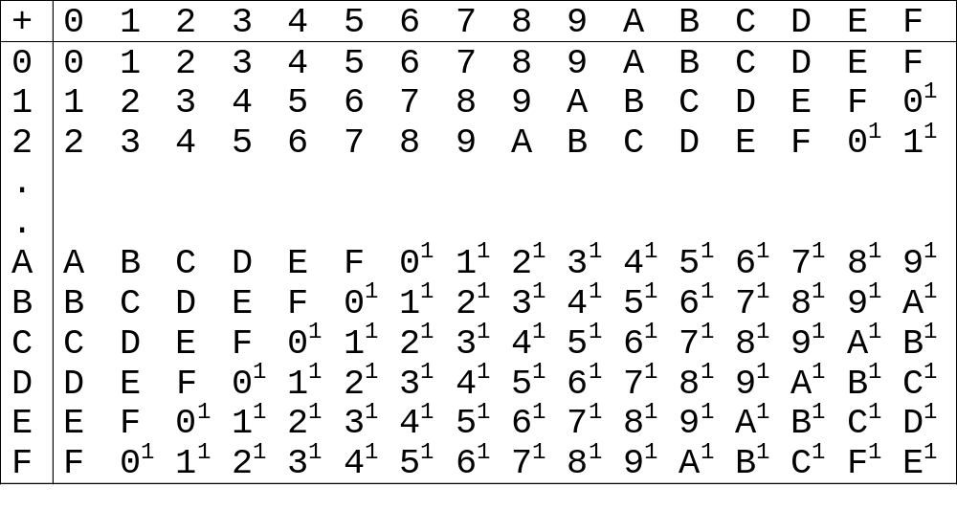
nombres entiers
Base 16
  a,q ∈ {0,1,2,3,4,5,6,7,8,9,A,B,C,D,E,F}
  b=16
  table d'addition:

Slide 9
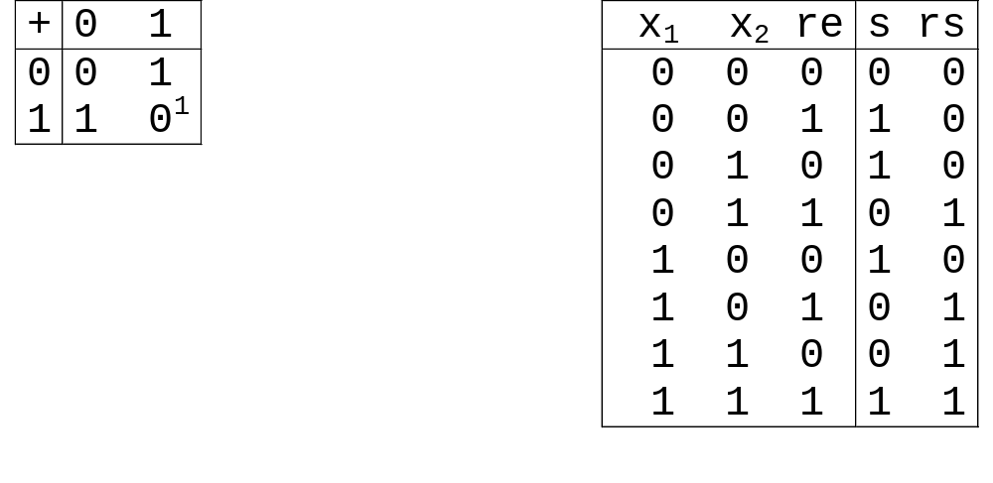
nombres entiers
Base 2
  a,q ∈ {0,1}
  b=2
  table d'addition: avec retenue entrante et sortante:

Slide 10
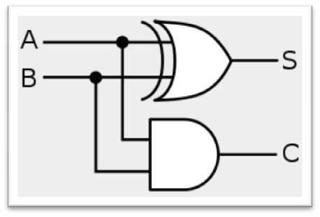
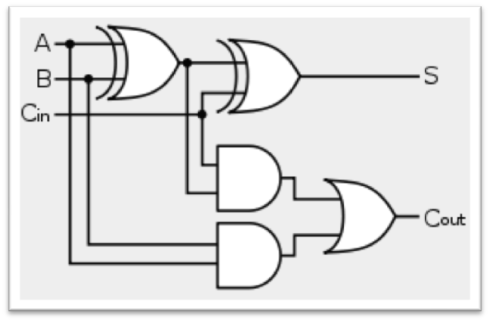
nombres entiers
Demi-additionneur
A | B | S=A+B | C
0 | 0 | 0 | 0
0 | 1 | 1 | 0
1 | 0 | 1 | 0
1 | 1 | 0 | 1
Additionneur complet

Slide 11
nombres entiers
Remarque: pour la réalisation d'une colonne d'un d'additionneur
  100 cas à considérer pour la base 10
  4 cas à considérer pour la base 2
  16 x 16 = 256 cas pour la base 16
  il faut considérer aussi la retenue entrante, donc le nombre de cas est multiplié par 2
Conclusion
  les opérateurs sont plus simples à réaliser en binaire, même s'il faut plus de chiffres pour représenter un nombre (répétition seulement)

Slide 12
Conversion entiers
  conversion
    hexadécimal
    binaire → décimal
    octal
    calcul du polynome selon les coefficients et base utilisée
    (calcul en décimal)
    100_{h} → 1 x 16² + 0 x 16¹+ 0 x 16⁰ = 256_{d}
    2B3_{h} → 2 x 16² + 11 x 16¹ +3 x 16⁰ = 691_{d}

Slide 13
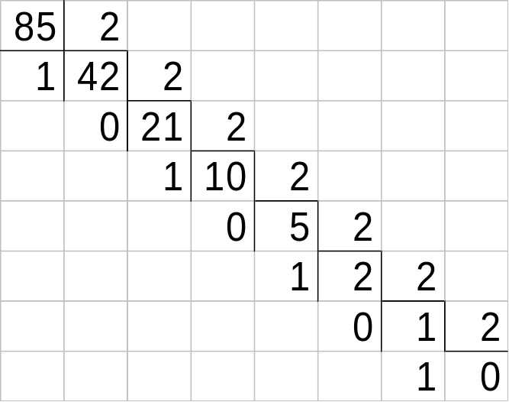
Conversion entiers
algorithme de base
  les restes des divisions successives par la base constituent la suite des chiffres à partir de la droite
conversion décimal → binaire
  soit un nombre N = 85
  b = 2
  représentation en binaire:
1 0 1 0 1 0 1

Slide 14
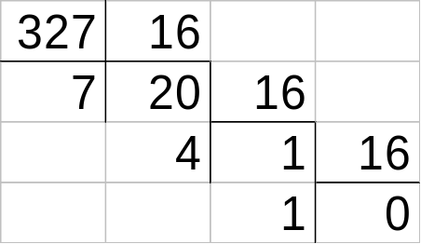
Conversion entiers
  conversion décimal => hexadécimal
    exemple N = 327
      (division en décimal)
1 4 7_{h}
14_{h}
  conversion hexadécimal → binaire
    chaque chiffre hexadécimal est remplacé par sa valeur binaire sur 4 chiffres
    exemple: 147_{h}
    0001 0100 0111_{b}

Slide 15
Conversion réels
  conversion partie entière : idem nombres entiers
  converstion partie fractionnaire
    on procéde à des multiplications successives par la base pour obtenir les chiffres à partir de la virgule
    exemple 0,71875_{d} → binaire
      0,71875 x 2 = 1, 43750 0,1 0 1 1 1_{b}
      0,4375 x 2 = 0, 8750
      0,875 x 2 = 1, 750
      0,75 x 2 = 1, 50
      0,5 x 2 = 1, 0
    A quelle condition la suite obtenue est-elle finie ?

Slide 16
Conversion réels
  converstion partie fractionnaire binaire→ décimal
    calcul du polynome selon les coefficients et et les puissances décroissantes de la base utilisée (calcul en décimal)
    exemple 0,1 0 1 1 1_{b} → décimal
      1 x 2⁻¹ + 0 x 2⁻² +1 x 2⁻³ + 1 x 2⁻⁴
      = 0,5 + 0 + 0,125 + 0,0625 + 0,03125
      0,71875_{d}
    A quelle condition la suite obtenue est-elle finie ?

Slide 17
caractères
nombreuses variantes locales
  latins non accentués (cultures anglophones)
  latins accentuées (europe occidentale, amérique centrale et sud, vietnam)
  grecs/cyrilliques (europe orientale)
  arabes
  persans
  indiens (sanscrit)
  thaïlandais
  chinois (mandarin)
  japonais (kanji)
  ...

Slide 18
codage
système de représentation de valeurs à l'aide de suite de symboles
pour des raisons pratiques (caractéristiques des processeurs) on souhaite souvent avoir des suites de longueurs fixes
problème du codage des nombres: les ensembles sont infinis !
  réduction
  approximation
?

Slide 19
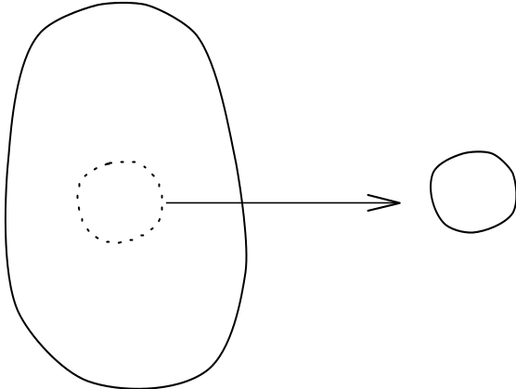
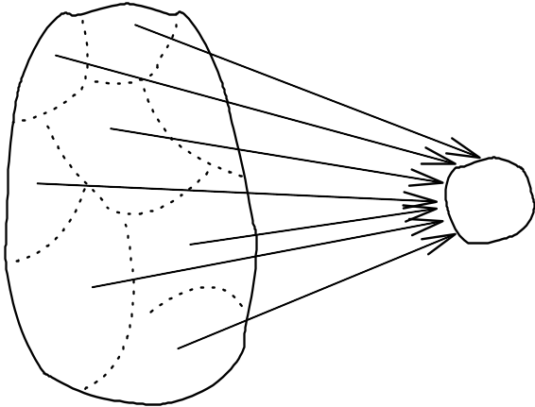
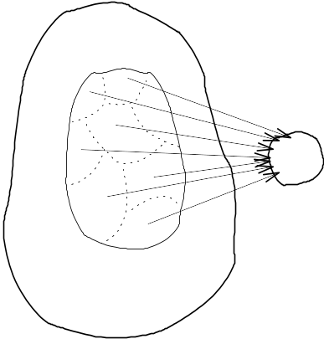
codages
réduction approximation
réduction + approximation
=> les "réels" informatiques sont des fractionnaires !

Slide 20
codages
différents types de codage
  codage de travail
    objectif : faciliter les opérations sur les éléments
  codage de stockage ou codage compressif
    objectif sotcker en moyenne le minimum de symbole
  codage pour transmission ou code à détection d'erreur (EDC)
    objectif transmettre le moins de symboles tout en gardant une certaine redondance pour détecter/corriger les erreurs de transmission
  Codage destructif : ne peut être inversé sans perte

Slide 21
codages des entiers naturels
codage direct
  choix d'une longeur de représentation → exemple: 4,8,16,32,64 bits (suivant le processeur et les besoins)
  réduction :
    pour n bits de représentation on ne peut représenter que les entier compris entre 0 et 2^{n}-1
    4 bits 0 → 15
    8 bits 0 → 256
    16bits 0 → 65 535
    32 bits 0 → 4 294 967 295
codage d'un ensemble de M éléments : longueur n ?
  prendre le plus petit n tel que M ≤ 2^{n}
  soit : log₁₀ (M) < log₁₀(2^{n})= n log₁₀(2)
remarque : si M = 10^{m} alors m log₁₀(10) ≤ n log₁₀(2) ⬄ n ≥ 3,32m
approximation : 10^{3k} ≈ 2^{10k} (1000 ≈ 1024, 1000 000 ≈ 1 048 576, ...)

Slide 22
codages des entiers naturels
codage BCD (binary coded decimal) : chaque chiffre décimal est codé sur 4 bits :
  chiffre→code chiffre→code chiffre→code
  0 0000 4 0100 8 1000
  1 0001 5 0101 9 1001
  2 0010 6 0110
  3 0011 7 0111
  1010,1011,1100,1101,1111 sont interdits d'emploi
conclusion
  facilité de traduction décimal ↔ binaire
  perte de place (4 bits par chiffre, 5 codes inutilisés)
  opérations arithmétiques complexes
  → peu utilisé en dehors de processeurs spéciaux

Slide 23
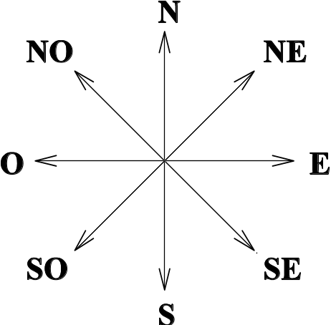
codages des entiers naturels
codage de Gray
Prop.: un seul bit change en passant à la valeur suivante
Exemple sur 3 bits (valeurs de 0 à 7)
val code val code val code val code
0 000 2 011 4 110 6 101
1 001 3 010 5 111 7 100
utilisé pour indiquer des secteurs angulaires
0-45 →0 180-225 →4
45-90 →1 225-270 →5
90-135 →2 270-315 →6
135-180 →3 315-360 →7
on peut affiner avec 4, 5,... bits

Slide 24
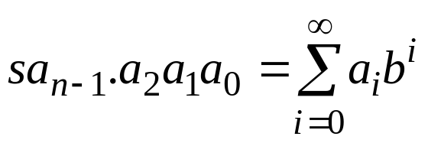
codages des nombres relatifs
codage direct : idem codage des entiers plus bit de signe
  avec n bits :
  exemple sur 5 bits : s a₃ a₂ a₁ a₀
  réduction au domaine [ -2⁴-1, +2⁴-1 ] soit [-15,+15]
  14 → 01110 -14 → 11110
inconvénient
  addition et soustraction sont deux opérations différentes
  → il faut constuire deux circuits différents
  il faut soustraire les nombres négatifs au lieu de les additionner
  deux zéros : un positif (00000) et un négatif (10000)

Slide 25

codages des nombres relatifs
complément à 10
  soit un nombre N représenté sur m digits.
  Son complément à 10 est = 10^{m}- N
  Aussi: complémenter à 9 chaque chiffre et ajouter 1 au résultat
  exemple N =14 sur 2 chiffres (m=2)
  = 100-14 = 86 = [(9-1)(9-4)]+1
Propriété du complément à 10
  avantage : addition usuelle et soustraire un nombre revient à ajouter son complément à 10. Le résultat est sur m digits
ces propritétés sont les mêmes pour toutes les bases !

Slide 26


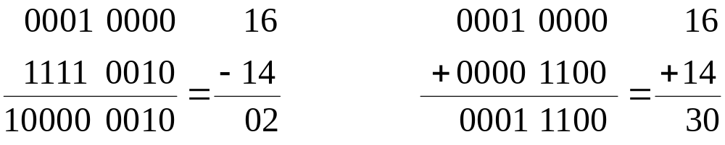
codages des nombres relatifs
complément à 2
  soit un nombre N représenté sur m bits.
  Son complément à 2 est
  remarque on peut aussi inverser chaque bit et ajouter 1 au résultat
  exemple N=14_{d} = 0000 1110 sur 8 bits
  = 1111 0001+1 = 1111 0010
Propriétés
  addition identique au codage binaire usuel (sur m bits)
  soustraction = addition du complément à 2
  un seul zéro (0000 000 sur 8 bits)
  Exemple :

Slide 27
codages des nombres relatifs
complément à 2, avantages
  domaine de valeur pour m bits: [-2^{n-1}, 2^{n-1}-1]
  exemple pour n=4
  valeur code valeur code
  -8 1000 0 0000
  -7 1001 1 0001
  -6 1010 2 0010
  -5 1011 3 0011
  -4 1100 4 0100
  -3 1101 5 0101
  -2 1110 6 0110
  -1 1111 7 0111
attention aux dépassements de capacité (overflow)
  Exemple : 6+6 ou -5-5

Slide 28
codages des réels
Codage des Réels vers une partie des nombres fractionnaires par réduction et approximation
  BCD
  Virgule fixe
  Virgule flottante (format IEEE)

Slide 29
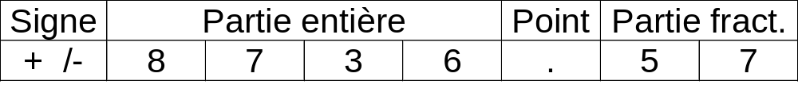
codages des réels
Codage BCD
  On reprend le codage BCD des entiers et on utilise les combinaisons inutilisées pour le point et le signe
  point : 1010
  signe + : 1011
  signe - :1100
  exemple :
Avantages et inconvénients
  Réduction : selon partie entière, approximation : selon partie fractionnaire
  Complexité des opérations (parties fract. de longueurs différentes)
  Adaptable à la longueur des nombre (longueur variable)
  Même arrondis qu’en comptabilité

Slide 30
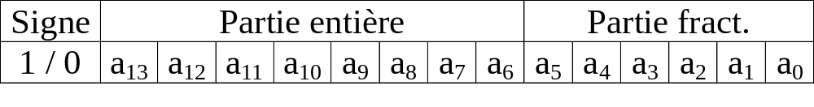

codages des réels
Virgule fixe sur N bits dont M bits partie fractionnaire
  Les M bits de droite constituent la partie fractionnaire
  Le bit de gauche indique le signe (1 : négatif)
  Si négatif le nombre est codé en complément à 2
  exemple (N=8, M=6):
  Valeur : soit
    Réduction des Réels à [-2^{N-1}/2^{M}, (2^{N-1}-1)/2^{M}], approximation à 2^{-M}

Slide 31
codages des réels
Problème
  Nombre très grand avec de nombreux zéro non significcatif à droite
  Nombre très petits avec de nombreux zéros à gauche
  Représenter ces zéros (bits non significatifs)prendrait de la place
Solution représenter la partie significative d’un coté et ajouter un exposant pour la situer dans le domaine de valeur.

Slide 32
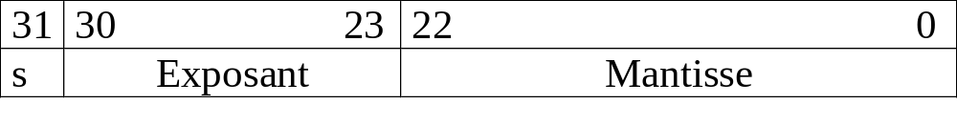
codages des réels
IEEE 754-1985 (standard floating point format)
  Trois champs : Signe Exposant mantisse
  Simple précision (32 bits)
  Représentation normalisée
  représenter le nombre sous la forme :
  +/- 1,a₂₃a₂₂a₂₁……….a₀ x 2e
    Exposant = e +127 (translation pour éviter exposant négatif)
    Mantisse = a₂₃a₂₂a₂₁……….a₀
    Approximation à 2⁻²³
    Réduction des Réels à ?

Slide 33
codages des réels
IEEE 754-1985 (standard floating point format)
  Représentation dénormalisée (si valeur < à 2⁻²³)
  représenter le nombre sous la forme
  +/- 0,a₂₃a₂₂a₂₁……….a₀ x 2⁻¹²⁶
    Exposant = 0
    Mantisse = a₂₃a₂₂a₂₁……….a₀
    réduction à ]-2 x 2^{exp-127}, -2 x 2^{exp-127}[
    Approximation de 2⁻²³ à 1
  exemples

Slide 34
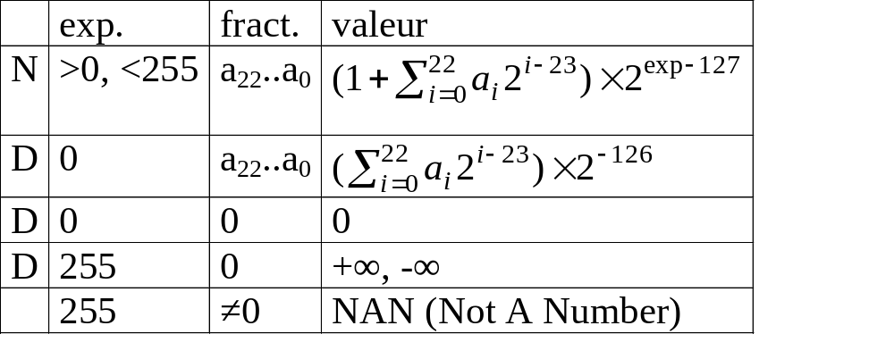
codages des réels
IEEE 754-1985 (standard floating point format)
  Résumé (simple précision)

Slide 35
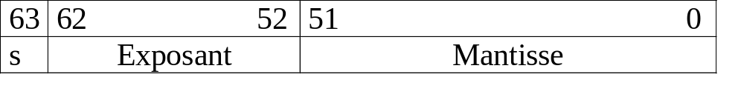
codages des réels
IEEE 754-1985 (standard floating point format)
  double précision
  Exposant : 11 bits, translation : +1023
  Mantisse: 52 bits

Slide 36
codages des réels
IEEE 754-1985 (standard floating point format)
  Avantages et inconvénient
    Implantation complexe mais processeurs spécialisés
    Overflow, -∞, +∞ sont définis dans la norme
    Les valeurs dénormalisées permettent d’approcher du zéro
    Norme de plus en plus utilisée
    Portabilité des programmes
  Domaines de valeurs:
    simple préc. double préc.
    Partie fract 23 bits 52 bits
    Normalisé 10⁻³⁸ à 10⁺³⁸ 10⁻³⁰⁸ à 10⁺³⁰⁸
    Dénormalisé 10⁻⁴⁵ à 10⁺³⁸ 10⁻³²⁴ à 10⁺³⁰⁸

Slide 37
Codage des caractères
Opérations sur les caractères
  Ordre alphabétique
  Transformation minuscule ⬄ capitales
  Caractères ASCII
    7 bits (ISO-7) : 128 caractères
    étendu 8 bits (ISO 8859-1 latin code) : les 128 caractères ajoutés comprennent les caractères accentués
  Caractères UNICODE (16 bits) : contiennent les caractères des alphabet les plus répandus

Slide 38
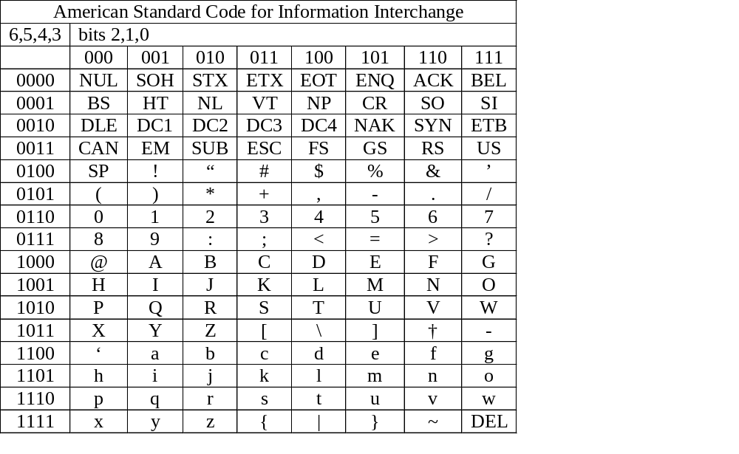
Codage des caractères
ASCII (IS0-7 bits)

Slide 39
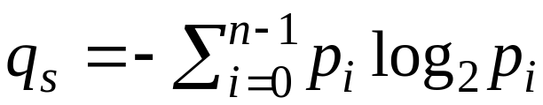
Quantité d’information
Lorsqu’une source émet des messages composés sur un alphabet A de N symboles on définit la quantité d’information contenue dans chaque symbole s_{i} par
q_{i} = - log₂ p_{i}
où p_{i} est la probabilité d’émission du symbole s_{i}
Remarque : puisque p_{i} est ≤ 1, q_{i} est positive
L’unité de mesure de q_{i} est le bit
un symbole s contient alors en moyenne la quantité d’information :

Slide 40

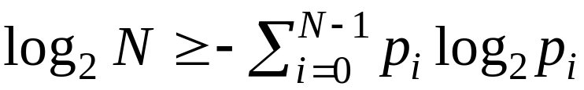
Quantité d’information
Si A est un alphabet contenant N symboles équiprobables on définit la quantité d’information contenue dans chaque symbole a_{i} par
q_{i} = log₂ N (bits)
un symbole s contient alors en moyenne la quantité d’information
Propriété :
Un message M = a₀a₁a₂……a_{m} contient alors en moyenne une quantité d’information : Q_{M} = m x q_{s}

Slide 41
Quantité d’information
conséquence
  Soit des messages M composés de symboles de A
  Soit I le nombre moyen de bits mesurant l’information contenue dans un symbole s
  Soit un codage des symboles de A à l’aide de suites de bits
  soit B le nombre moyen de bits utilisés en moyenne pour coder les symboles de A.
  L’efficacité du codage choisi peut être évaluée en considérant la différence entre B et I

Slide 42
Codage compressifs
Codage de Huffman (longueur variable)
  (symboles non équiprobables seulement)
  Principe : assigner des codes plus courts aux symboles les plus fréquents : on diminue ainsi la quantité de bits à utiliser
  Problème : les codes doivent être reconnus pour que le décodage se fasse sans ambiguité
  exemple : A → 1, B →10, C →11
  pas de différence entre AA et C !

Slide 43
Codage compressifs
Codage de Huffman (longueur variable)
  Exemple
    Symbole A B C D
    Fréquence 8/16 4/16 2/16 2/16
    Probablité 0,5 0,25 0,125 0,125
    Codage:
    A → 0 B → 10 C → 110 D → 111
    Longueur moyenne d’un message contenant un symbole: L_{m}= 1x0,5+ 2x0,25+3x0,125+3x0,125=1,75
    Avec le codage naturel : L_{m}= 2 (2 bits)

Slide 44
Code détecteur d’erreur (CDE)
Code redondant avec bit de parité
  Principe : pour chaque paquet de n bits, on complète par un bit de plus dont la valeur est calculée pour que le nombre total de bits égaux à 1 soit pair.
  Exemples :
  110101 → 0 110001 →1
  Lorsqu’on relit ou reçoit le paquet complet on recalcule le bit de parité. S’il est différent de celui reçu alors une erreur est détectée

